Slide 1
Założenie konta przez pielęgniarkę/położną
Do korzystania z SMK niezbędne są:
Dostęp do Internetu,
Adres e-mail,
System dostępny jest pod adresem https://smk.ezdrowie.gov.pl/

Slide 2
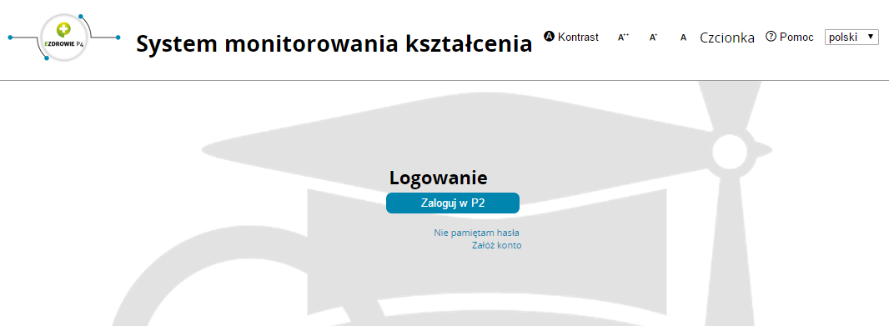
Założenie konta przez pielęgniarkę/położną

Slide 3
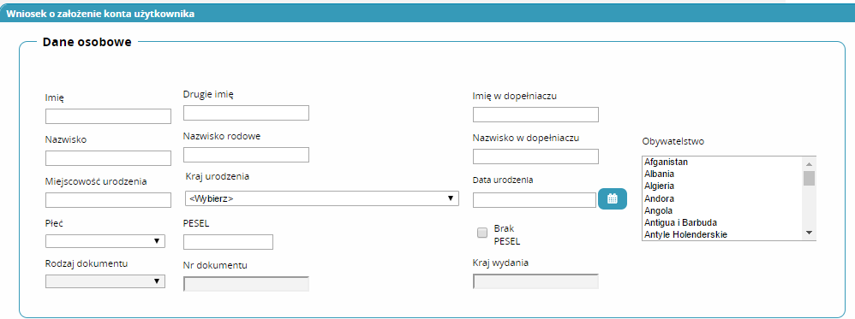
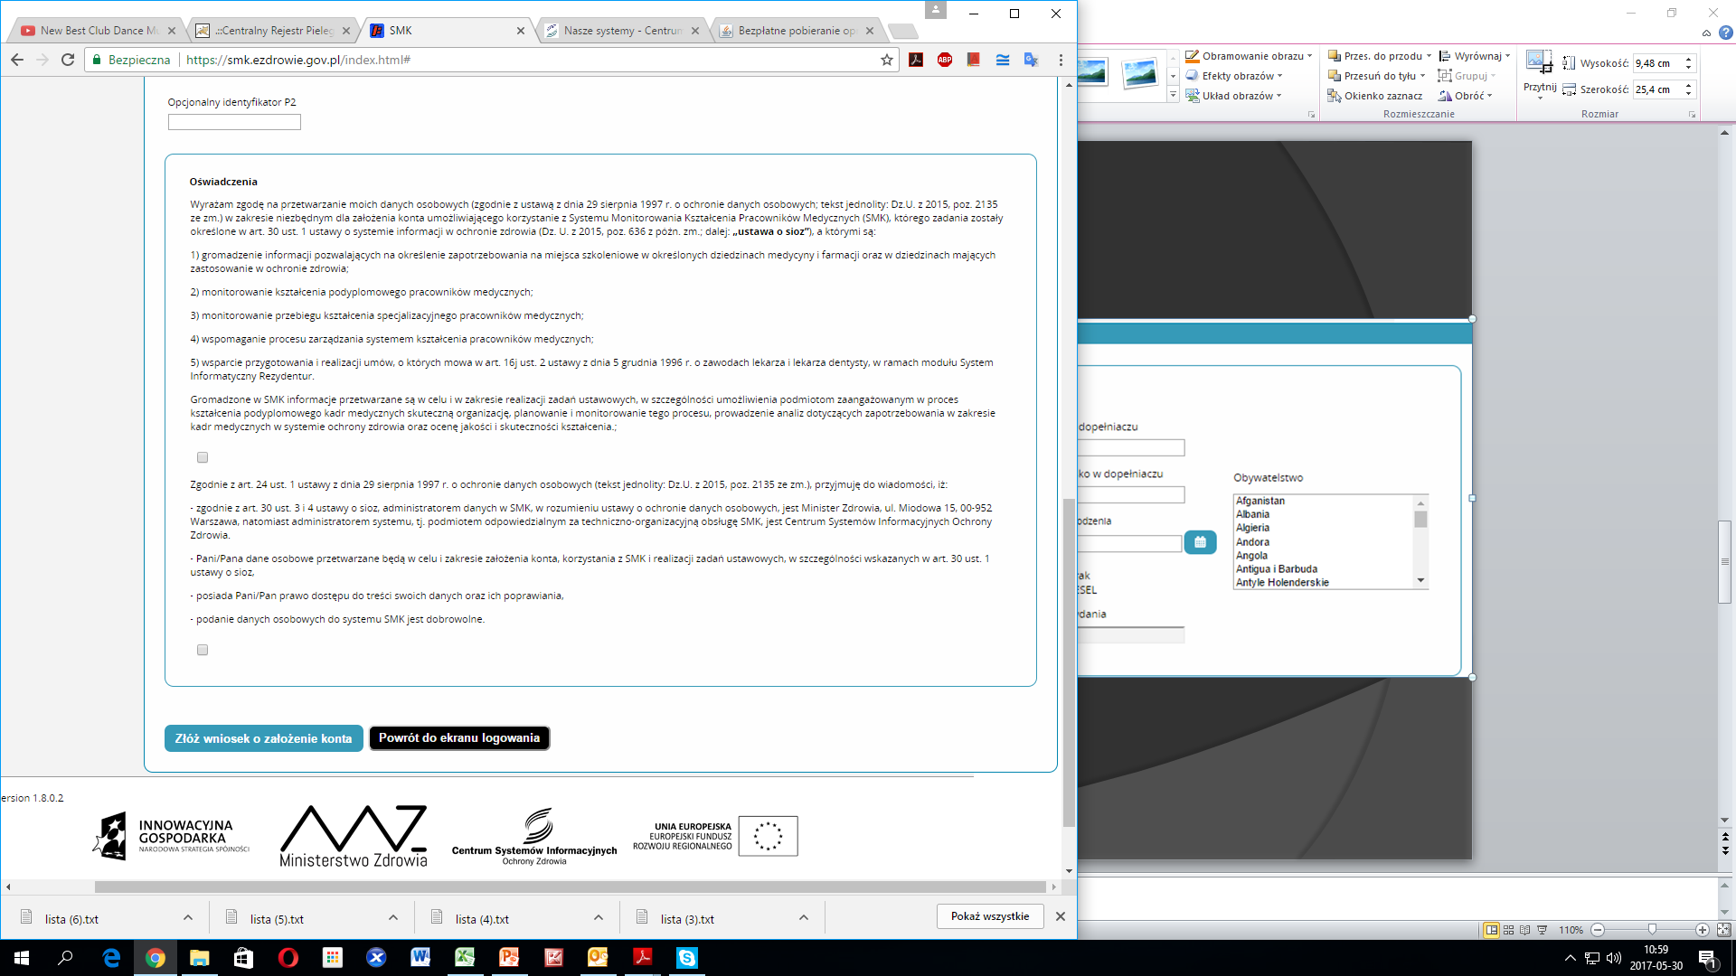
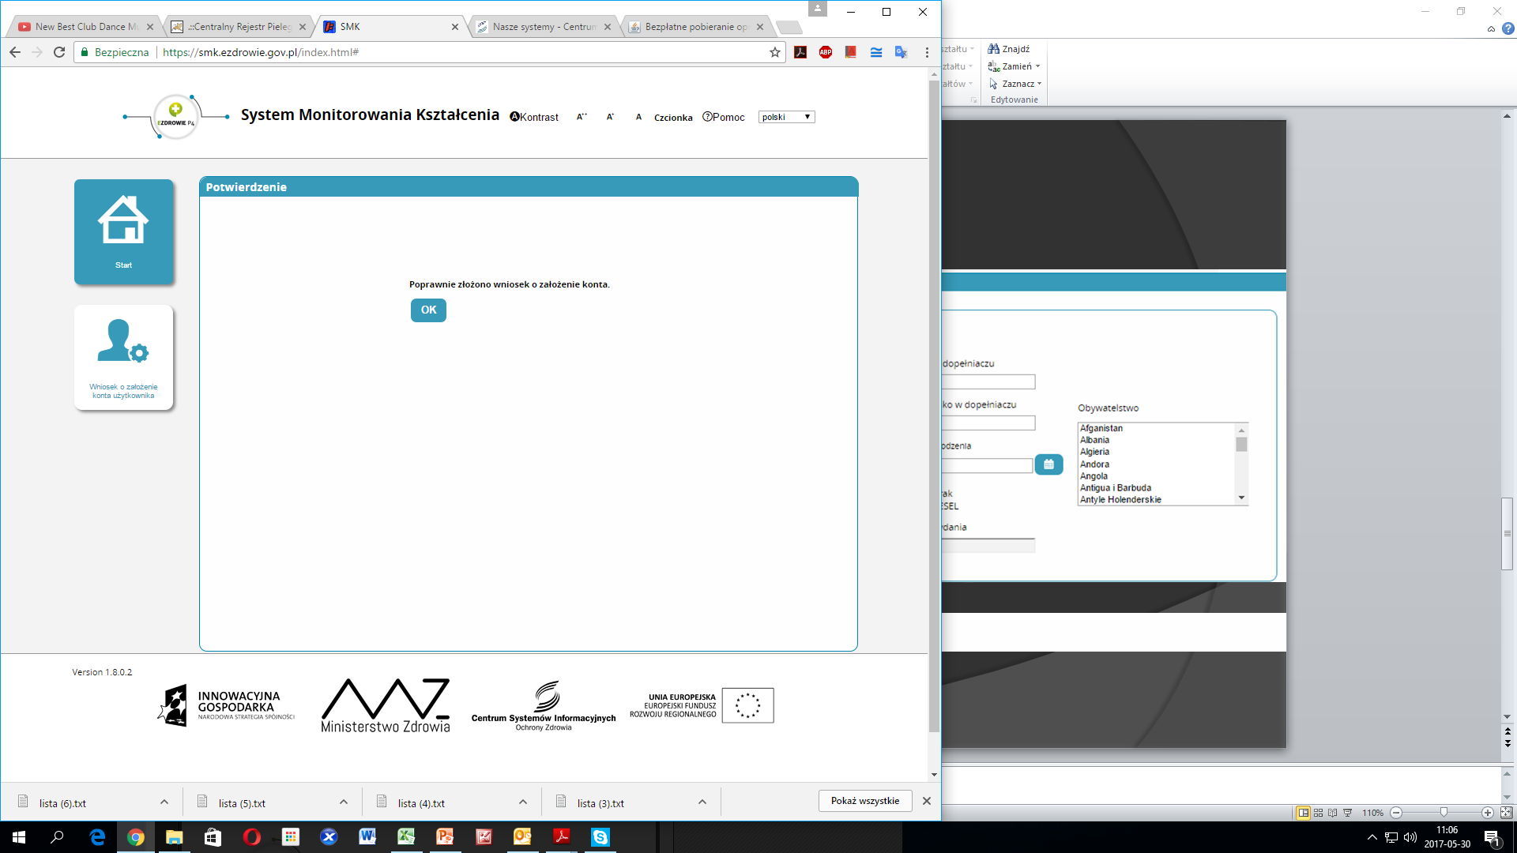
Założenie konta przez pielęgniarkę/położną

Slide 4
Założenie konta przez pielęgniarkę/położną
Na podany we wniosku adres e-mail przesłana zostanie informacja na temat założonego w SMK konta oraz informacja o założeniu konta na P2 SA.
W wiadomości dotyczącej założenia konta na P2 SA zostanie przesłane hasło, które należy zmienić podczas pierwszego logowania (szczegóły procesu zostaną wskazane w wiadomości od P2 SA).

Slide 5
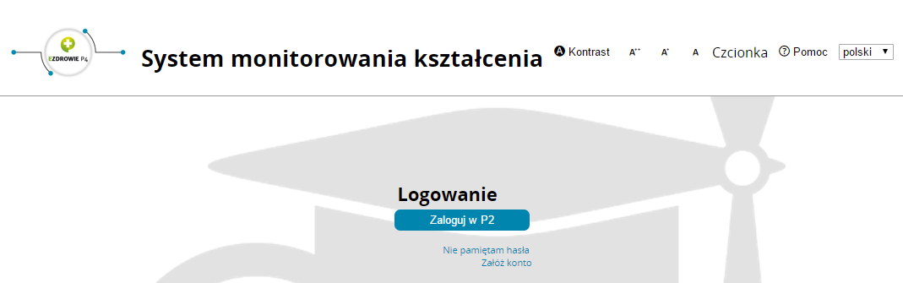
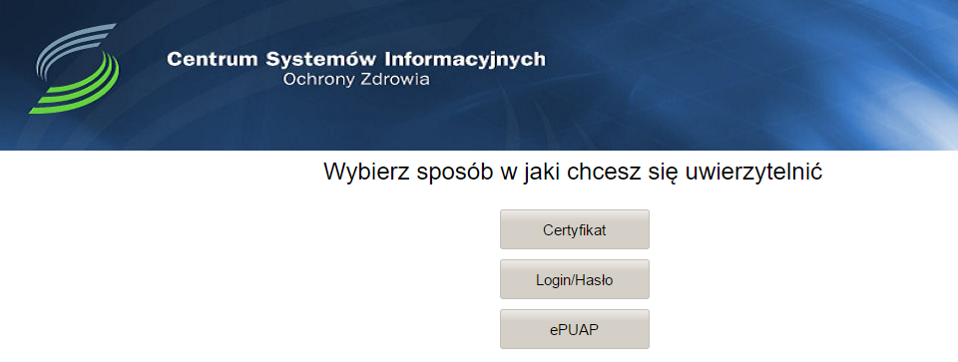
Założenie konta przez pielęgniarkę/położną

Slide 6
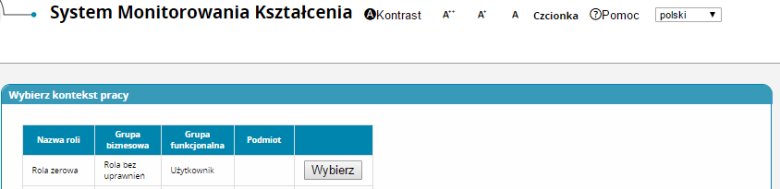
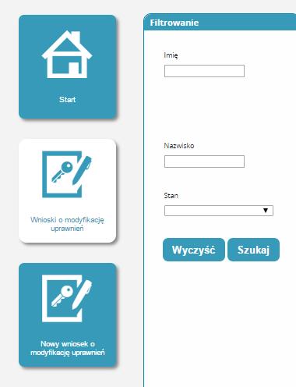
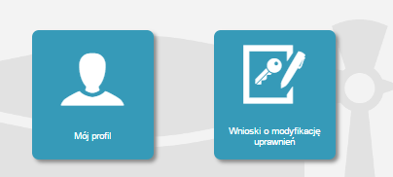
Wniosek o modyfikację uprawnień

Slide 7
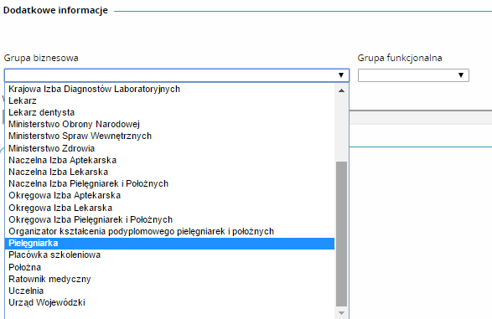
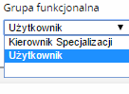
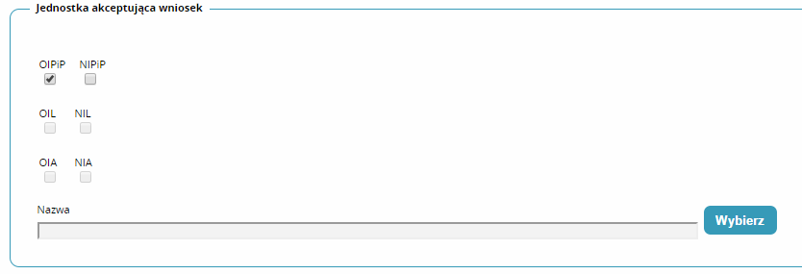
Wniosek o modyfikację uprawnień

Slide 8
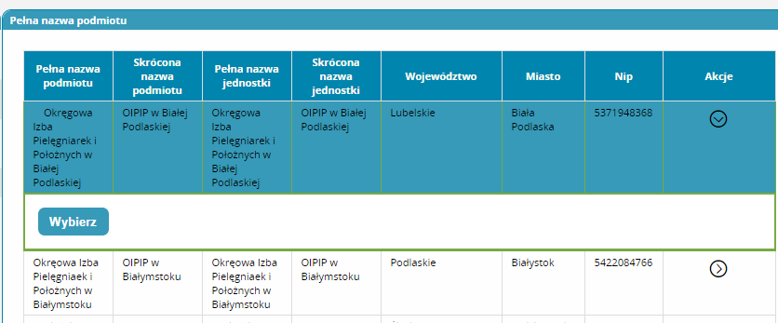
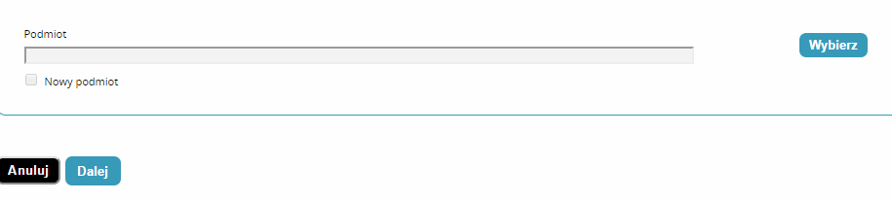
Wniosek o modyfikację uprawnień

Slide 9
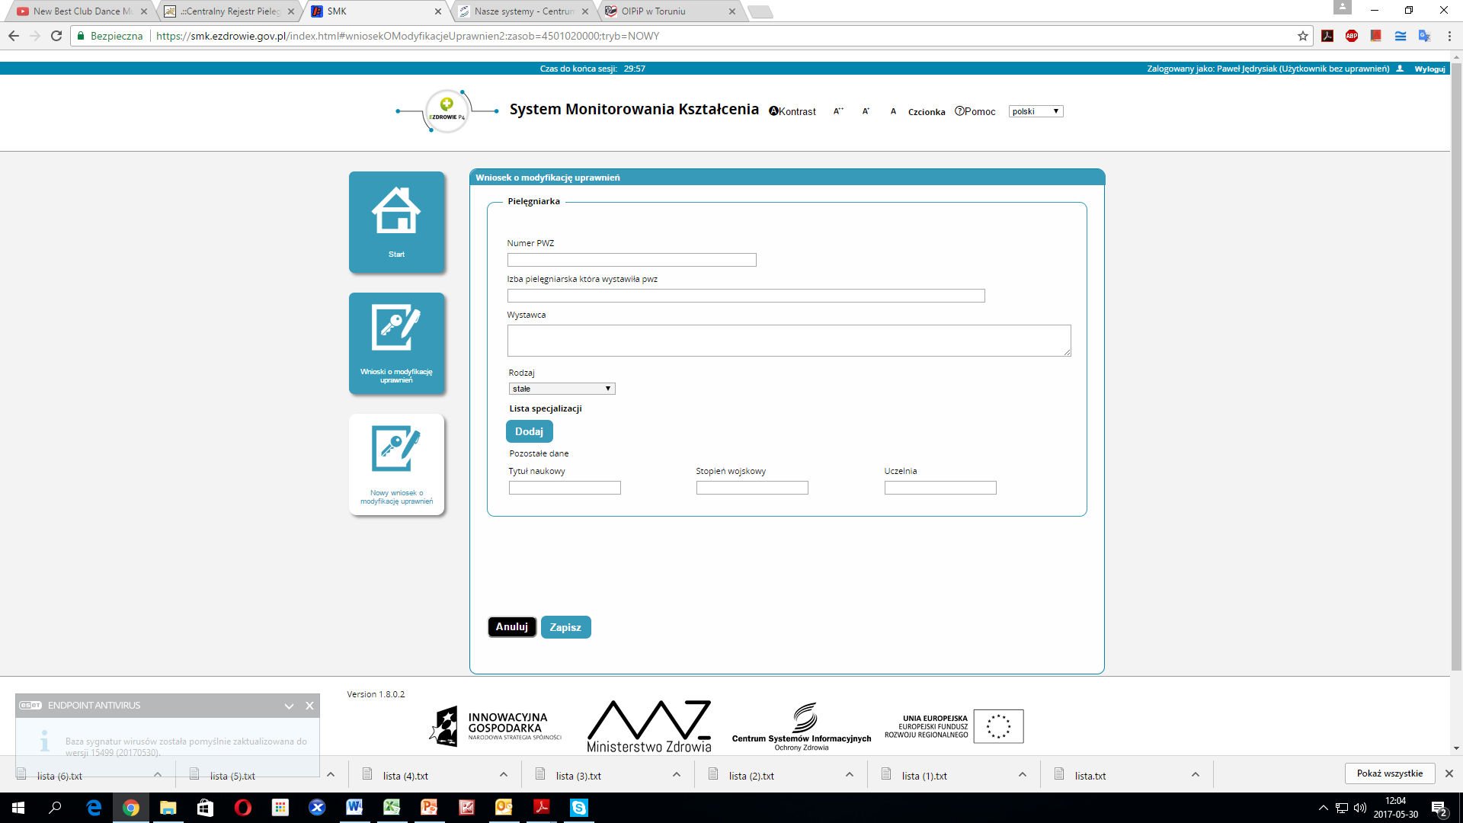
Wniosek o modyfikację uprawnień
W polu „tytuł naukowy” prosimy nie wpisywać tytułów zawodowych (licencjat,magister)

Slide 10
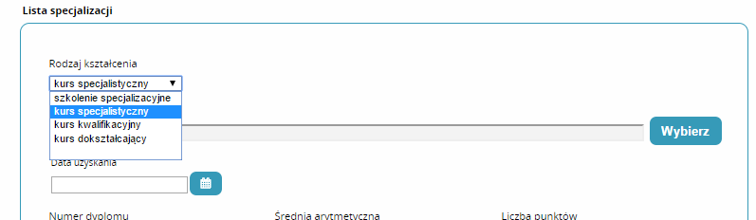
Wniosek o modyfikację uprawnień

Slide 11
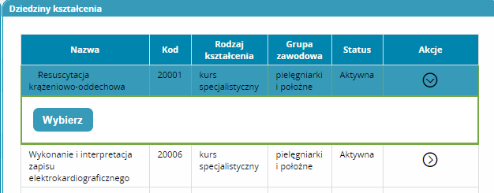
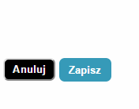
Wniosek o modyfikację uprawnień

Slide 12
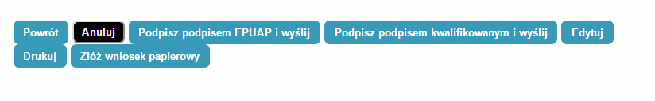
Wniosek o modyfikację uprawnień

Slide 13
Wniosek o modyfikację uprawnień
Podpis EPUAP (bez konieczności przychodzenia do OIPiP).
Podpis kwalifikowany (bez konieczności przychodzenia do OIPiP).
Wniosek papierowy (najpierw drukuj potem złóż wniosek papierowy, konieczna obecność w OIPIP celem potwierdzenia tożsamości. W związku z sytuacją epidemiczną zamiast osobistego stawiennictwa w DOIPiP można dokonać weryfikacji wniosku i aktywacji konta dzwoniąc pod nr tel 71/ 333 57 09). Bez osobistego lub telefonicznego potwierdzenia tożsamości wniosek nie może zostać zweryfikowany.

Slide 14
E-PUAP

